Slide 1
Что значит быть воспитанным?
Внеурочное мероприятие
Горшковой О.В.
Мастера производственного обучения ОГБПОУ УППК

Slide 2
«Воспитанный человек- это тот, кому собственная вежливость не только привычна и легка, но и приятна». Д.С.Лихачев

Slide 3
Первый этап: (предварительный)

Slide 4
Какой человек может называться воспитанным?
Обратимся к толковому словарю С.И.Ожегова:
«Воспитанный – отличающийся хорошим воспитанием, умеющий хорошо вести себя».
А.П.Чехов считал, что воспитанные люди:
уважают человеческую личность;
они сострадательны;
они уважают чужую собственность;
они чистосердечны и боятся лжи, как огня;
они не унижают себя с той целью, чтобы вызывать в другом сочувствие;
они не суетны;
если имеют в себе талант, то уважают его;
они воспитают в себе эстетику.

Slide 5
Может ли человек сам себя воспитывать?
«У всякого человека бывают два воспитания: одно, которое ему дают другие, и другое, более важное, которое он дает себе сам» (Э. Гибсон)

Slide 6
Что человек может воспитать в себе сам?
Общительность, открытость, коллективизм

Slide 7
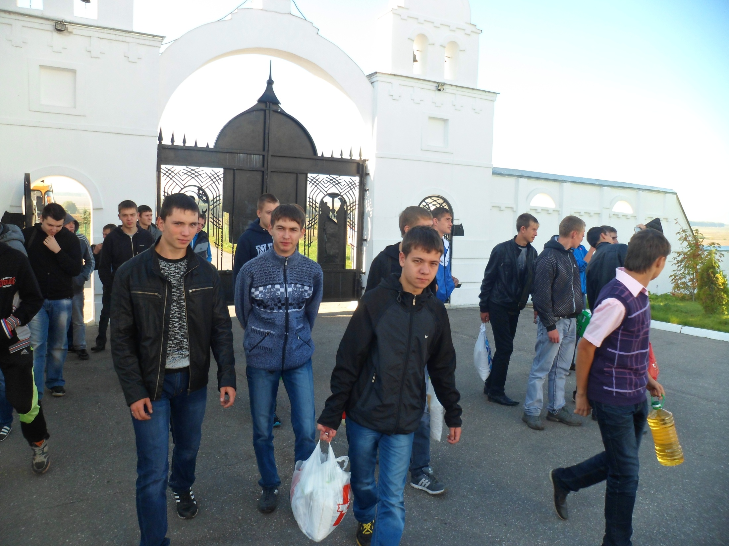
Доброта, альтруизм

Slide 8
Эмоциональная устойчивость, постоянство

Slide 9
Твердость, самостоятельность

Slide 10
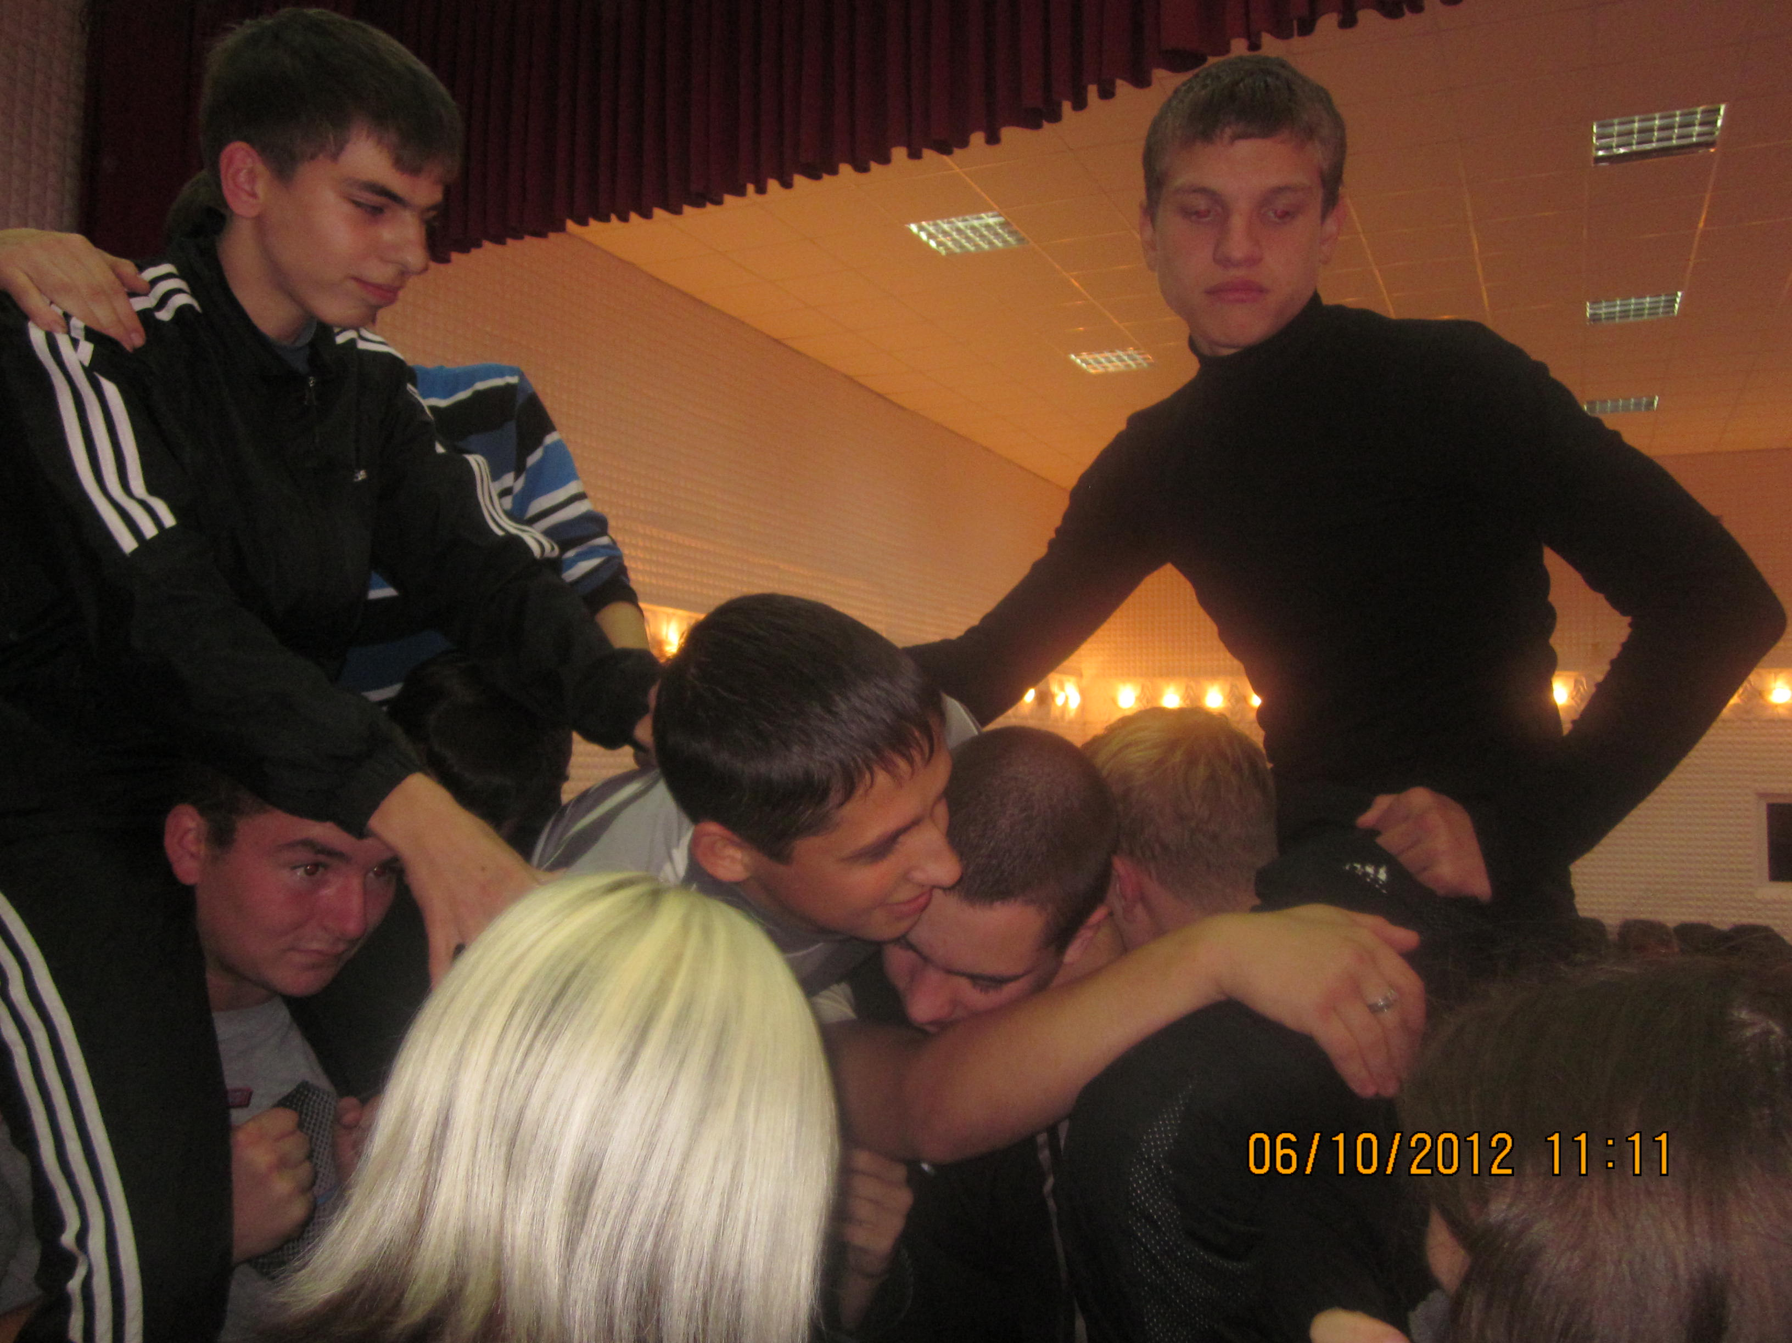
Восторженность, импульсивность, азартность

Slide 11
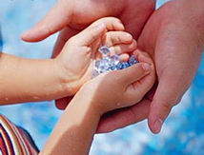
Честность, высокая нормативность поведения

Slide 12
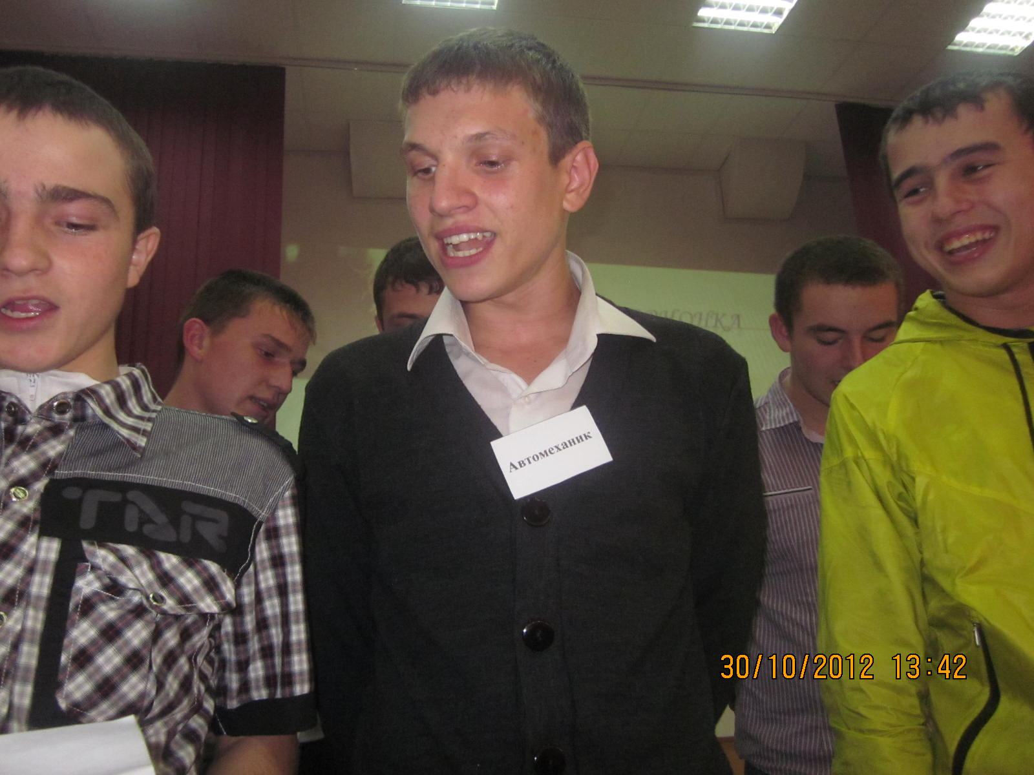
Раскованность, склонность к риску, смелость

Slide 13
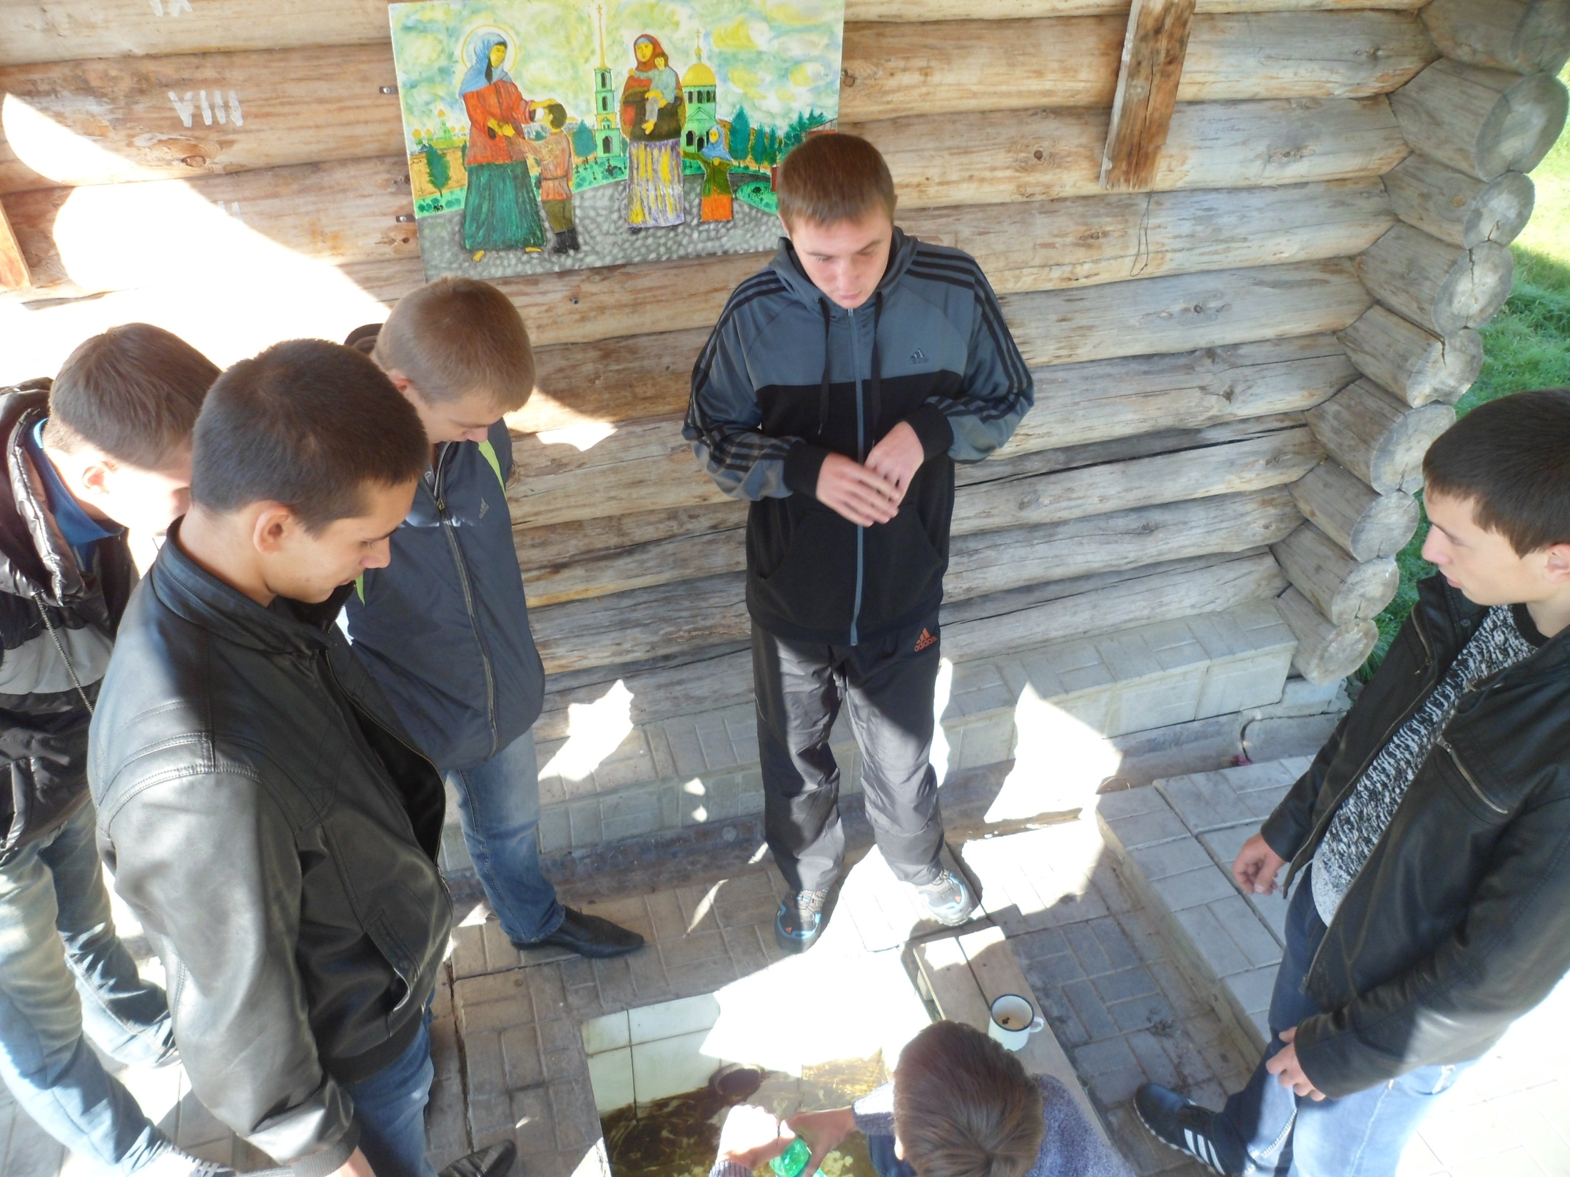
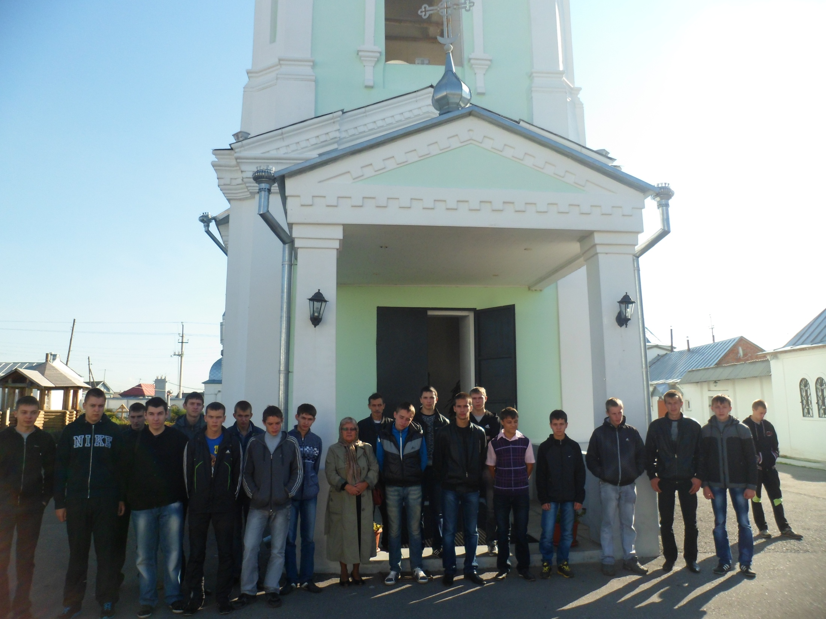
Мягкость, сострадание, милосердие

Slide 14
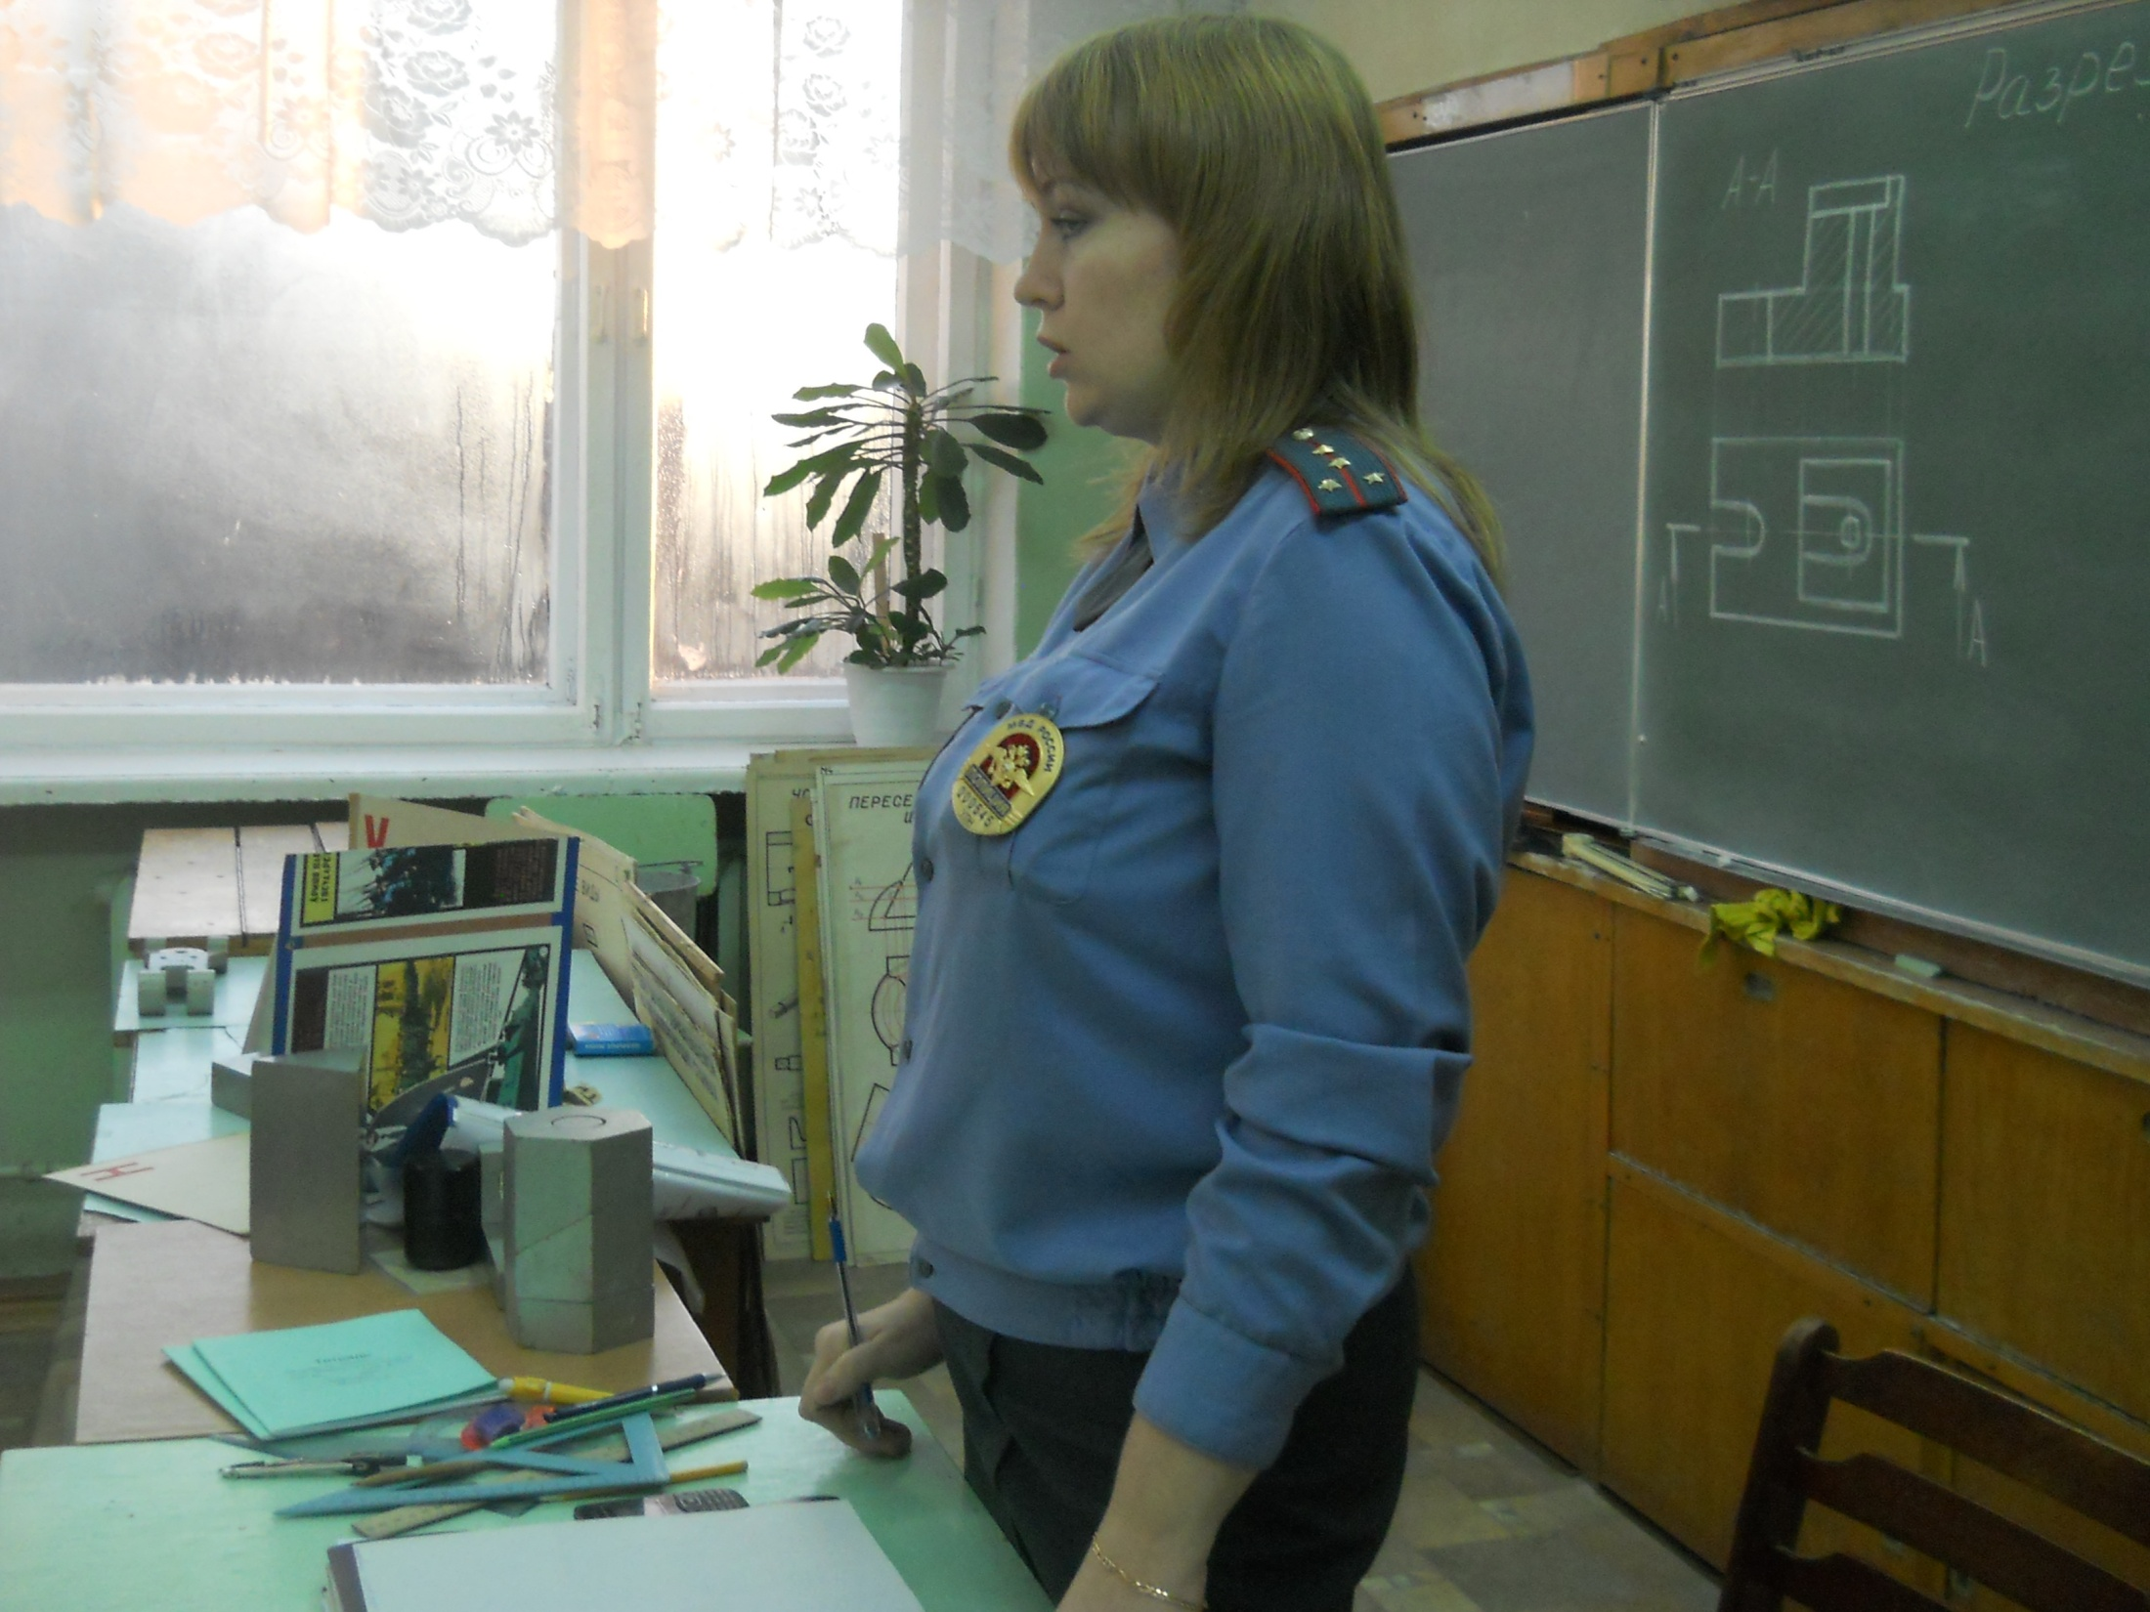
Бдительность

Slide 15
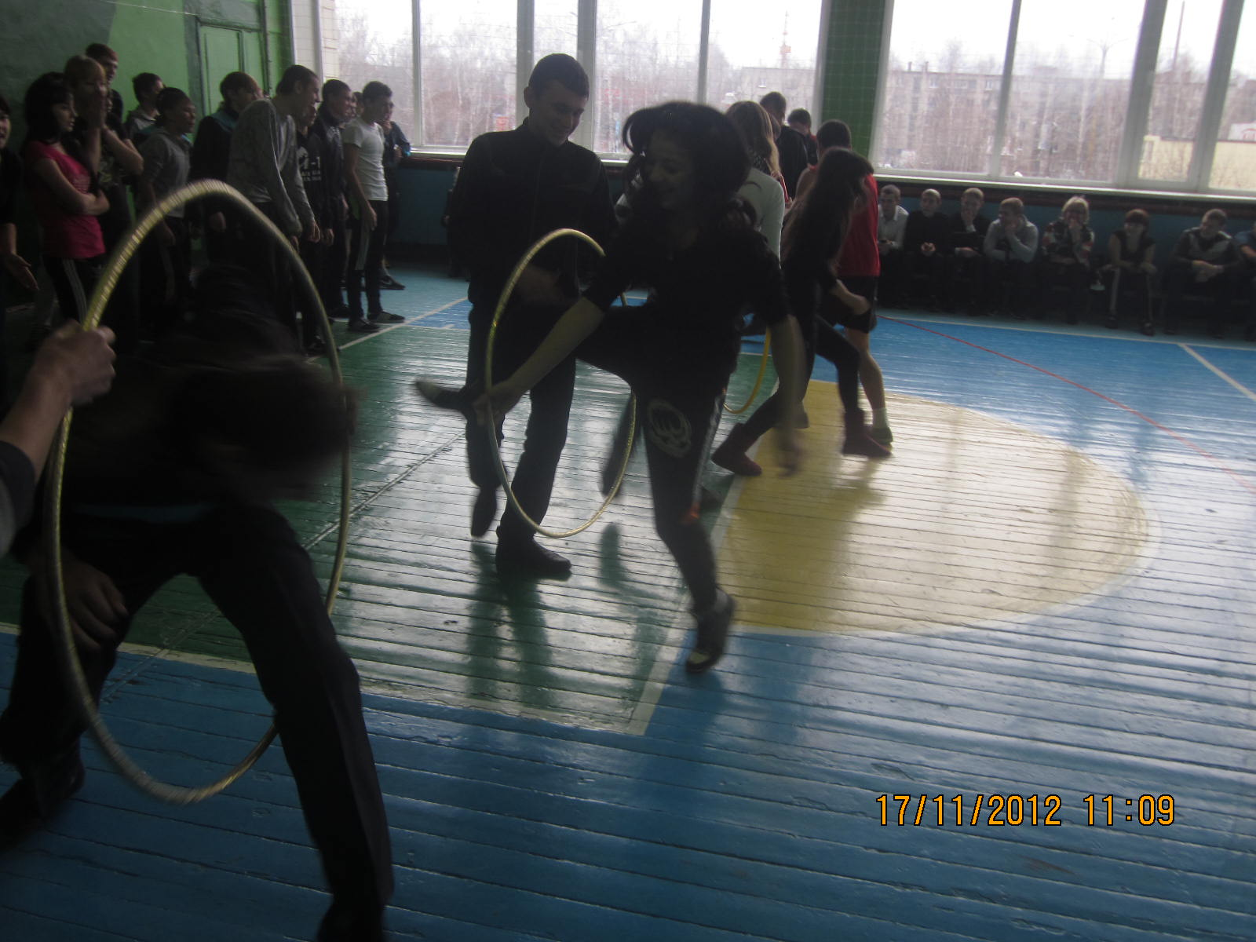
Собранность, стремление к успеху

Slide 16
Самонаблюдение.
обедаете, пока бабушка суп наливает, вы сидите и ждете, ей не помогаете;
или почесали голову;
или тронули себя за нос;
или лавровый лист вынули и на стол положили;
над тарелкой нагнулись низко; и т.д.
В другой раз цели будут другие.
Как разговариваю с людьми?
Как здороваюсь?
Кому и как оказываю услуги?
Как держусь в гостях?
Отмечаете все свои недостатки и стараетесь их не делать.

Slide 17
Самооценка.
Уже понятно, что не надо следить за собой, но и давать себе честную, без всяких скидок оценку. Можно вечером, когда ложишься спать, вспомнить, как прошел день, что заметили за собой, и прямо сказать себе: вот это плохо, а тут ничего дела обстоят. Можно вести дневник своих впечатлений, тоже помогает, только никому не давать его читать.

Slide 18
Вопросы для обсуждения
Первая команда
Какими основными правилами должен следовать воспитанный человек.
Что вы понимаете, под культурой внутренней и внешней? Какова между ними взаимосвязь?
Как стать воспитанным человеком?

Slide 19
Вопросы для обсуждения
Вторая команда:
А.П.Чехов утверждал, что воспитанность в первую очередь проявляется в уважении человеческой личности. Согласны ли вы с этим утверждением? Что значит уважать личность?
Что вы вкладываете в понятие чистосердечность и считаете ли это качество необходимым для воспитанного человека?
Как стать воспитанным человеком?

Slide 20
Вопросы для обсуждения
Третья команда:
Насколько важно для воспитанного человека быть скромным? В чем проявляется скромность воспитанного человека?
Должен ли воспитанный человек быть гордым? Что вы понимаете под гордостью?
Как стать воспитанным человеком?

Slide 21
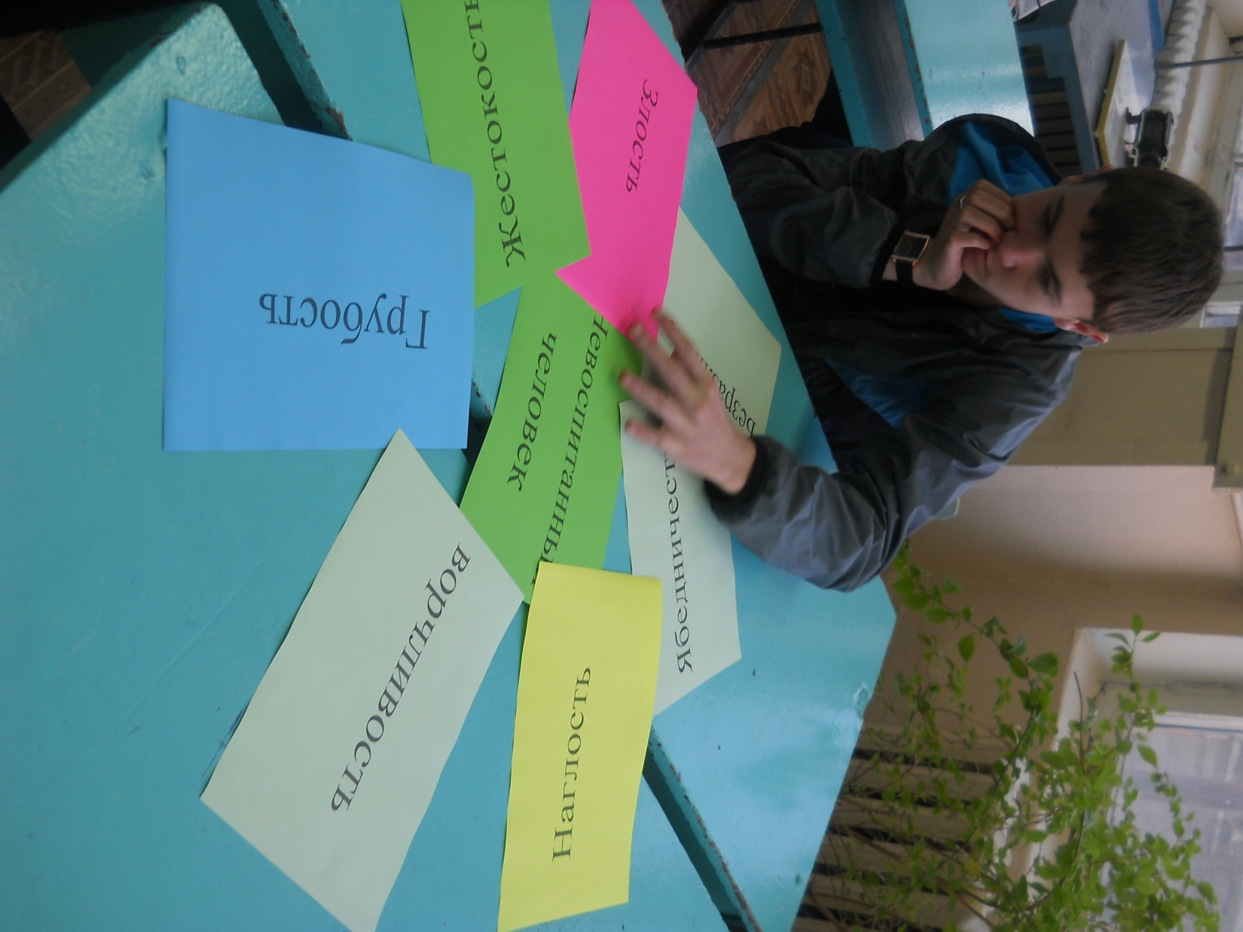
Берем – не берем

Slide 22
5 пальцев
Обвести свою руку и на каждом пальце написать ответ на соответствующий вопрос.
М (мизинец) – мыслительный процесс.
Какие знания, опыт я сегодня получил?
Б (безымянный) – близость цели.
Что я сегодня делал и чего достиг?
С (средний) – состояние духа.
Каким было сегодня мое преобладающее настроение, состояние духа?
У (указательный) – услуга, помощь. Чем я помог, чем порадовал или чему поспособствовал?
Б (большой) – бодрость, физическая форма.
Каким было мое состояние сегодня? Что я сделал для своего здоровья?

Slide 23
Понравилось ли вам мероприятие

Slide 24
Спасибо за внимание

